Slide 1

OPSEC
hacklego

Slide 2
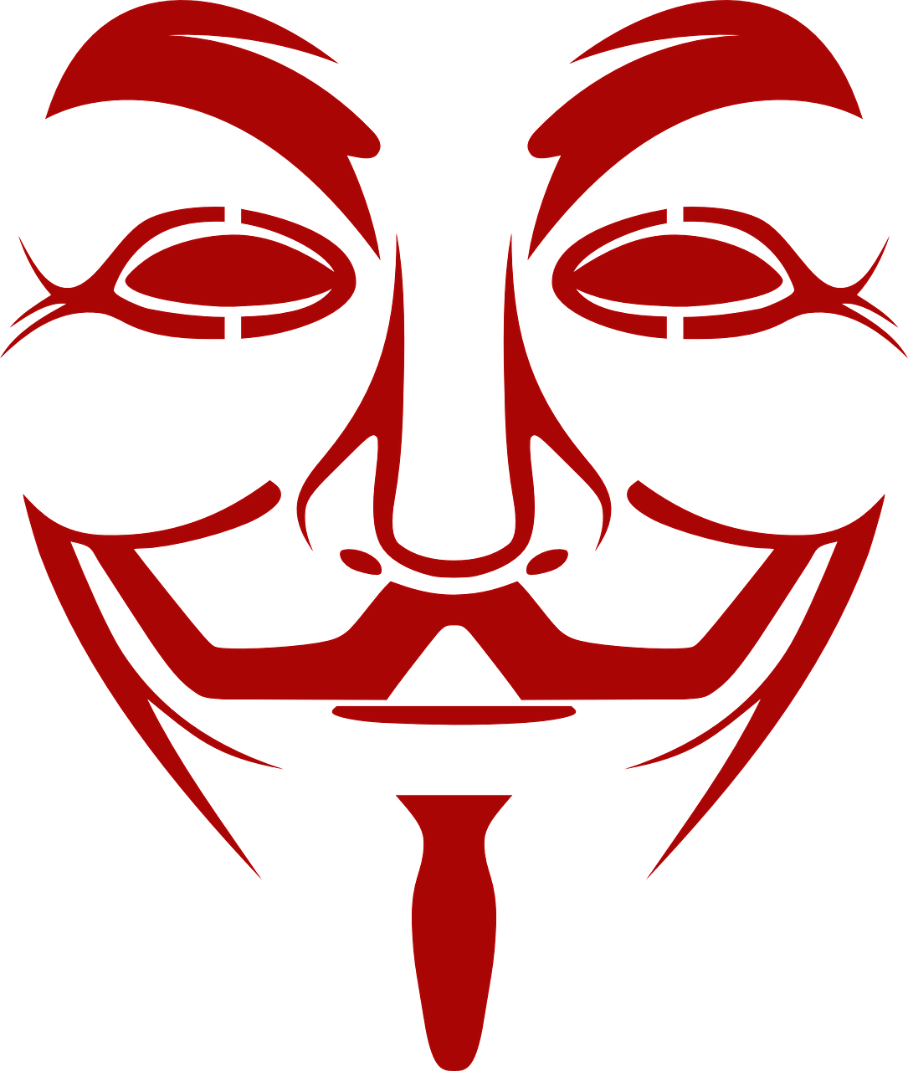
whoami
https://Iago.gal
OPSEC
Notes:
- Iago aka hacklego (mastodo).
- Analista de ciberseguridade / Blue Team.
- Entusiasta da criptografía, privacidade, anonimato e outras frikadas.
- Máis info na web.

Slide 3
Hacking
opsec
OPSEC
Notes:
Bruce Schneier
- Hacking: explotación intelixente e non desexada dun sistema. Algo que o sistema permite sen que os seus deseñadores o tivesen previsto.
- Sistema: proceso complexo, limitado por un conxunto de reglas ou normas, destinado a producir un ou máis resultados desexados.
- OpSec: estratexias para previr que os adversarios poida descubrir información crítica.
- Dualidade ético/non ético
Snowden.

Slide 4
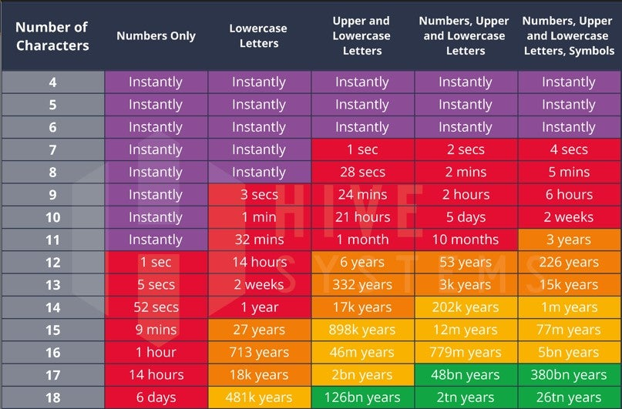
Contrasinais
Fonte: hivesystems.io
OPSEC
Notes:
- Robustez das contrasinais é importante para evitar ataques de forza bruta.
- Pero existen outros perigos como veremos a continuación.

Slide 5
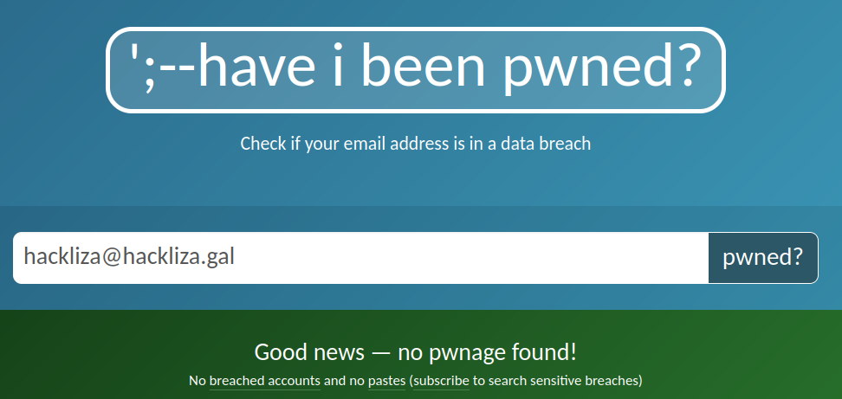
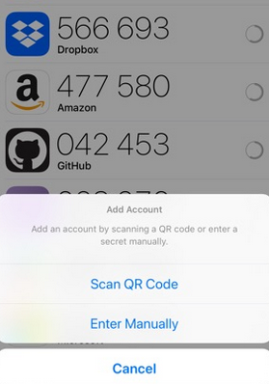
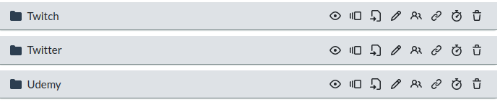
Data breaches e infostealers
OPSEC
Notes:
- Escoitastedes falar das “Data Breaches” ou fugas de información? Sónavos o concepto de infostealer?
- Nestes casos, moitas veces da igual a complexidade do contrasinal.
- Non sempre se está seguro, pero pódense minimizar o impacto.
- Xestores de contrasinais e MFA. Que é MFA?

Slide 6

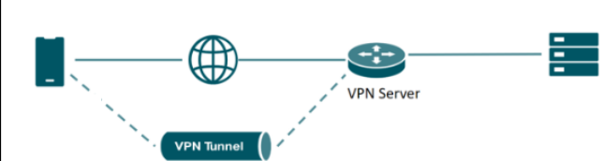

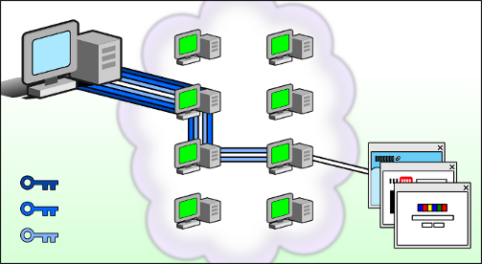
COmunicacions
OPSEC
Notes:
- Explicar funcionamento VPN e por que é importante. Resaltar usos anti-censura.
- Explicar TOR
- Explicar de xeito análogo DoH aka DNS over HTTPS. Referencia a charla de Guzmán.

Slide 7
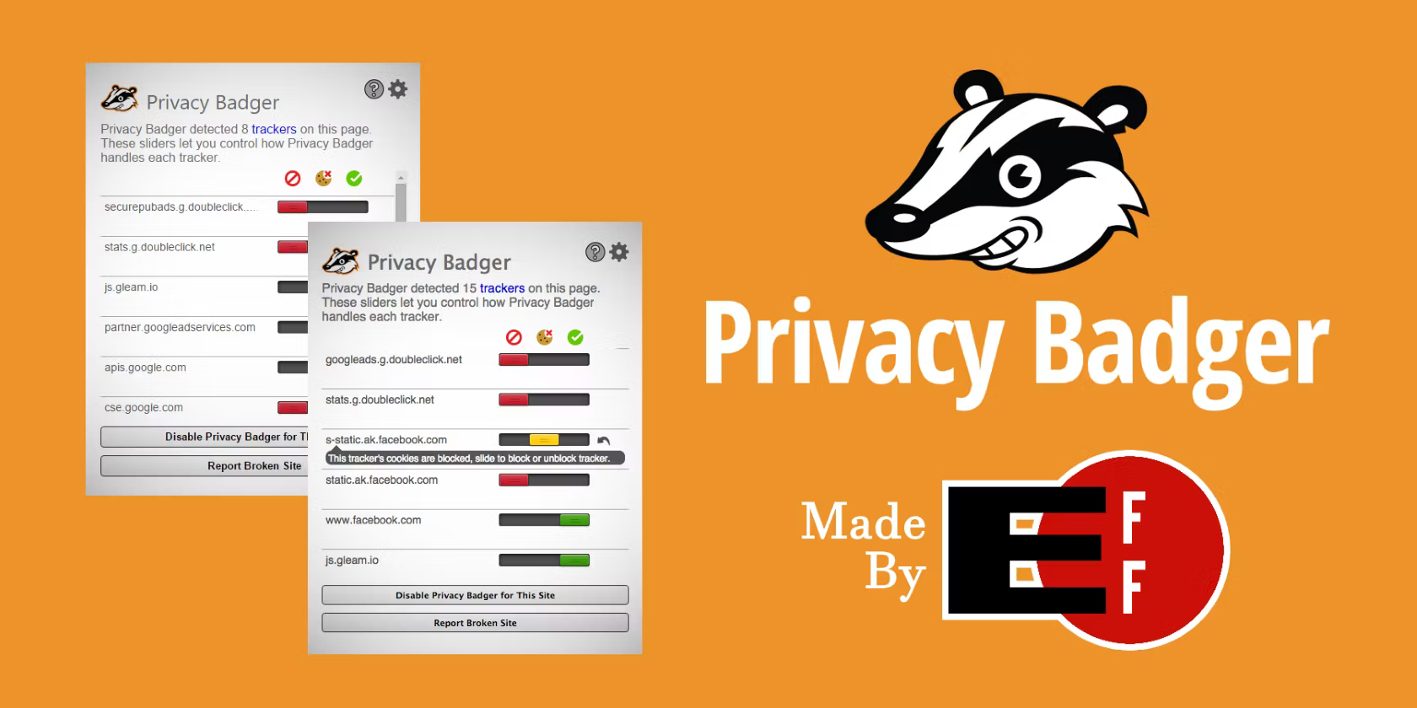
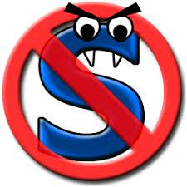

Navegacion
OPSEC
Notes:
- Explicar tracking
- Cookies de terceiros
- Ads
- Plugins
- NoScript e limitacións do mesmo.
- Navegadores

Slide 8
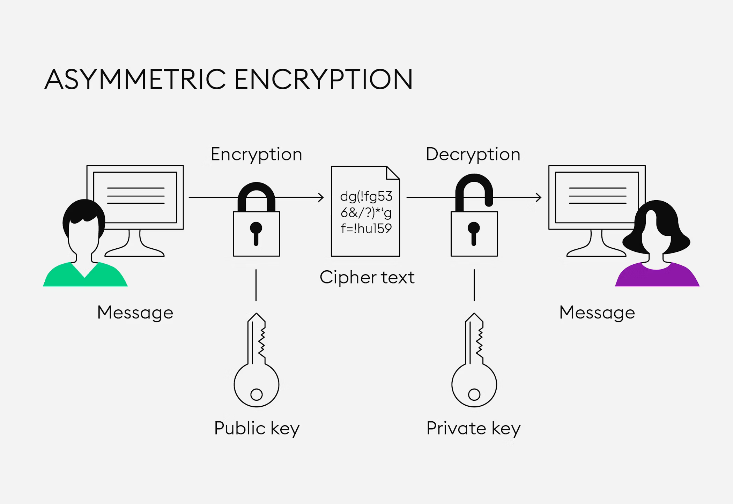

EMAIL
Fonte: bitpanda.com
OPSEC
Notes:
- Explicar criptografía simétrica moi rápido.
- Explicar criptografía asimétrica.
- Falar de GNUPG.

Slide 9


Pagamentos
OPSEC
Notes:
- Trazabilidade de pagos.
- Como de anónimo é bitcoin?
- Por qué monero é mellor para isto?

Slide 10


Mensaxeria E Redes sociais
OPSEC
Notes:
- Principais apps de mensaxería.
- Open Source vs Privativo
- Pódese confiar en software privativo?
- Modelos de negocio vs non-profit.
- Fediverso, que carallo é iso?

Slide 11


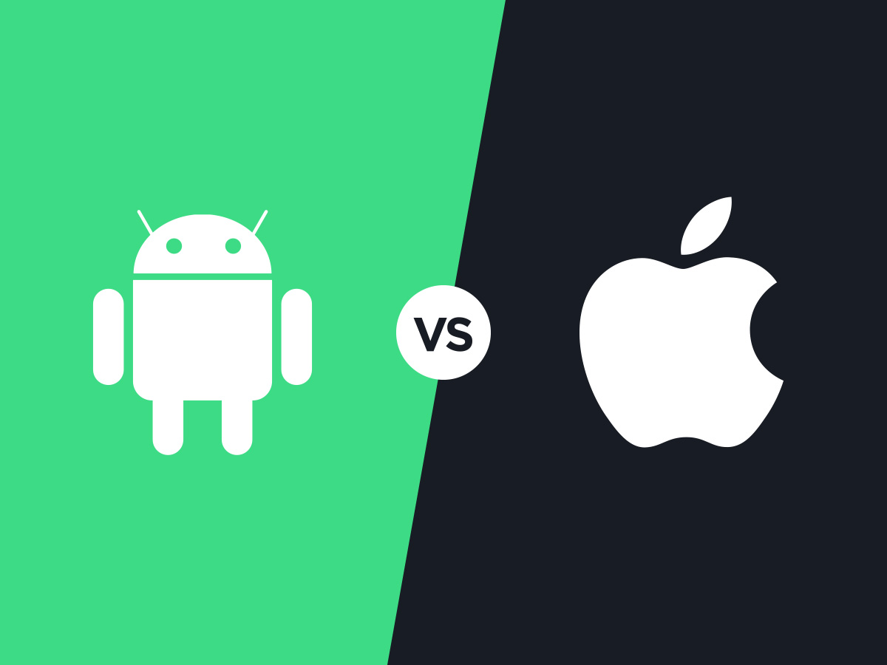
Sistemas operativos
OPSEC
Notes:
- Sistemas operativos enfocados a privacidade.
- Tails, todo en memoria, posibilidade de memoria non volátil cifrada.
- GrapheneOS: reducción de funcionalidades, bastionado de librerias (libc, malloc), espazos de direccións non compartidos entre apps, sandboxed, anti-persistencia (verified boot)
- iOS vs Android: modelos de negocio, tenda de apps, ...

Slide 12
OPSEC
Obrigado
https://prism-break.org

